Slide 1
2017年第一季度CDN
考核验收工作汇报
上海帝联信息科技股份有限公司
2017.1.1~2017.3.31

Slide 2
目录 Content
考核内容
加速效果考核
（总80分）
故障投诉考核
（总10分）
服务质量考核
（总10分）
考核得分
结算
工作清单

Slide 3
目录 Content
考核内容
加速效果考核
（总80分）
故障投诉考核
（总10分）
服务质量考核
（总10分）
考核得分
结算
工作清单

Slide 4
考核内容
合作商 | 提供产品 | 产品权重 | 考核项 | 得分 | 产品得分 | 总得分
上海帝联信息科技股份有限公司 | 静态资源 | 50% | 故障投诉考核(10分） |  | 左边得分之和 | 产品得分*权重之和
 |  |  | 加速效果考核（80分）
 |  |  | 服务质量考核（10分）
 | 文件下载分发 | 50% | 故障投诉考核(10分） |  | 左边得分之和
 |  |  | 加速效果考核（80分）
 |  |  | 服务质量考核（10分）
说明：
1、若供应商只提供单一产品服务，该产品权重为100%；
2、若供应商只提供两类产品服务，按照如下原则进行权重划分：静态资源和文件下载分发按照5:5进行计分；
3、若供应商提供全产品服务，按照静态资源、文件下载分发权重为5:5进行考核；

Slide 5
目录 Content
考核内容
加速效果考核
（总80分）
故障投诉考核
（总10分）
服务质量考核
（总10分）
考核得分
结算
工作清单

Slide 6

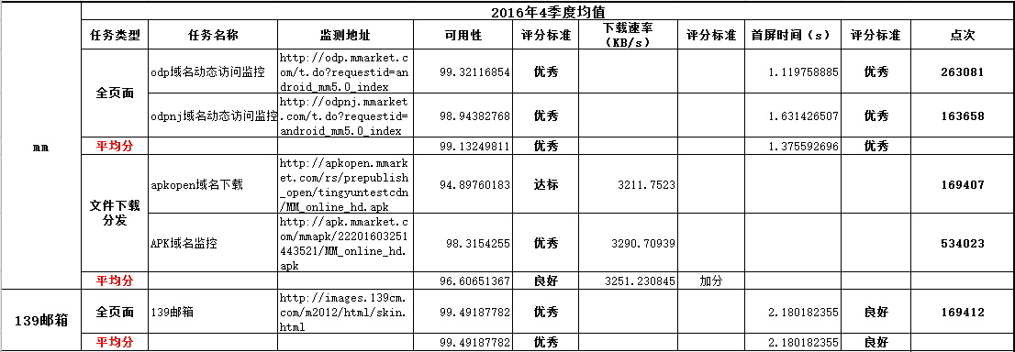
第三方监控结果
此处数据需基调进行提供

Slide 7
加速考核规则
加速效果得分需满足达标以上，其中计算公式为：
静态资源分发质量得分 = 可用性得分×50% + 延时得分×50%
下载分发质量得分 = 可用性得分×50% + 下载速度得分×50%
得分方式：得分方式：加分（110）、优（100）、良（85）、达标（70）、不达标（50）
得分标准：
上传速率（KB/s） |  |  | 下载速率（KB/s） |  |  |  | 延时标准(秒) |  |  | 可用性标准%
优秀 | 良好 | 达标 | 加分 | 优秀 | 良好 | 达标 | 优秀 | 良好 | 达标 | 优秀 | 良好 | 达标
50 | 40 | 30 | 2000 | 1800 | 1500 | 1200 | 2.1 | 2.7 | 3 | 98% | 95% | 90%

Slide 8
加速效果考核得分
此处数据是旧数据，新数据需基调提供
业务类型 | 可用性 | 可用性级别 | 可用性得分 | 首屏时间 | 延迟级别 | 延时得分
页面分发 | 99.1325 | 优秀 | 100 | 1.37559 | 优秀 | 100
业务类型 | 可用性 | 可用性级别 | 可用性得分 | 下载速度 | 下载速度级别 | 下载速度得分
下载分发 | 96.6065 | 良好 | 85 | 3251.2308 | 加分 | 110
页面分发加速效果得分：100*50% + 100*50% = 100 折合成80分制：100*0.8 =80
下载分发加速效果得分：85*50% + 110*50% = 97.5 折合成80分制：100*0.8 =78
Notes:
可用性 延迟
可用性 下载速度 都是由南方基地给我们的 然后进行结算

Slide 9
加速效果考核得分 （总分80分）
最终得分： （页面加速）*50%+（下载加速）*50%=（分）
第一季度加速效果最终得分：分
Notes:
可用性 延迟
可用性 下载速度 都是由南方基地给我们的 然后进行结算

Slide 10
目录 Content
考核内容
加速效果考核
（总80分）
故障投诉考核
（总10分）
服务质量考核
（总10分）
考核得分
结算
工作清单

Slide 11
故障投诉考核
时间 | 故障描述 | 故障影响范围 | 故障持续时间 | 级别
Notes:
故障考核列表 由运维提供

Slide 12
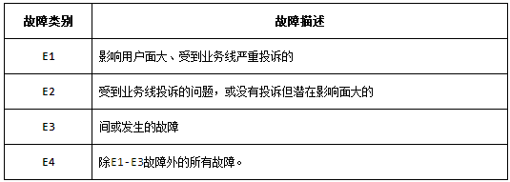
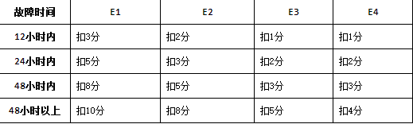
故障考核标准

Slide 13
故障投诉考核
（总分10分）
故障投诉部分考核最终得分： 分

Slide 14
目录 Content
考核内容
加速效果考核
（总80分）
故障投诉考核
（总10分）
服务质量考核
（总10分）
考核得分
结算
工作清单

Slide 15
服务质量考核
服务响应 | 下达采购定单至合作商15天内，完成服务部署、上线运行（不符合要求直接红牌退出）
支撑能力 | 合作商应对自己平台内的故障处理，需提供故障申告及处理流程，提供在互联网公司业务中断或流量异常下降时的应急预案；(不符合要求，每次扣2分)
 | 合作商应向广东移动提供明确的故障受理联系方式，并提供7×24小时的网络监控服务、客户热线服务和技术支持服务；(不符合要求每次扣2分)
 | 故障发生后的3个工作日内提供详细修复过程记录及故障分析报告；(不符合要求每次扣2分)
 | 提供维护队伍组织架构及详细的人员名单和联系方式，提供上门服务，服务开通上线3个月内合作商提供技术人员驻点服务，至少配备1个工程师（驻点），一个项目经理（不驻点）。提供5*8现场支持服务，提供7*24 小时技术支持，办公设备由合作商提供，办公场地由互联网公司提供。(不符合要求扣5分)
 | 不能提供让业务相关方信服的故障报告，扣2分
 | 不能按照要求提供周报、月报、考核材料，每满足一项扣2分
 | 不能针对业务方的需求做二次开发，扣5分
 | 合作商如需要进行CDN节点调整（影响到我方业务），必须提前5天通知我方，并经我方允许后方可进行；(不符合要求扣2分)
驻场服务 | 人员责任心 驻点期间，工作人员不能擅自离开工作岗位或做跟工作无关的事情按照情节的严重性。 (不符合要求扣2分)
 | 人员服从度 办事不认真，不严谨，弄虚作假 按照情节的严重性驻点人员不服从安排，不听从调遣。(不符合要求扣2分)
 | 供应商相关人员不按甲方要求准时参加检查工作、重大故障现场处理、工作会议等。(不符合要求扣2分)
 | 人员配合度 驻点人员不积极配合沟通被投诉且该投诉为合理投诉。(不符合要求扣2分)
 | 人员稳定性 更换项目经理（A、B角）必须提前一个月向甲方申请并且得到甲方同意，原项目经理必须完成工作交接并得到甲方确认. (不符合要求扣2分)
 | 全年人员更换基本要求：技术员的变动比例不超过50%（三个月内只允许申请更换比例不超过15%）、核心人员不超过10%。(不符合要求扣2分，甲方主动提出更换要求时不作扣分）
 | 人员数量 人员数量必须达到合同规定的基本要求。如因维护工作量增长，甲方有权要求的驻点合作单位相应增加人员以满足维护要求。(不符合要求扣2分)

Slide 16
服务情况
根据日常统计数据进行周报汇总、季度汇总。
日常根据基调日报周报和各个业务维护方监测数据进行可用性、下载速度和首屏时间图调优
对日常基调报警邮件排查报警来源，如发现由我司引起，紧急升级处理。
飞信客户端更新，周期性进行MD5值验证。
日常加速域名新增域名配置、域名策略调整、策略优化等。
日常cdn统计分析，及技术咨询支持。
按照中移需求在需要时刻安排销售和专门技术人员驻点南方基地。
故障发生后的1个工作日内提供详细修复过程记录及故障分析报告。
Notes:
需要根据实际情况描写

Slide 17
服务质量考核
（总分10分）
服务质量部分考核最终得分： 分

Slide 18
目录 Content
考核内容
加速效果考核
（总80分）
故障投诉考核
（总10分）
服务质量考核
（总10分）
考核得分
结算
工作清单

Slide 19
最终考核得分
合作商 | 提供产品 | 产品权重 | 考核项 | 得分 | 产品得分 | 总得分
上海帝联信息科技股份有限公司 | 静态资源 | 50% | 故障投诉考核(10分） | 10
 |  |  | 加速效果考核（80分） | 80
 |  |  | 服务质量考核（10分）
 | 文件下载分发 | 50% | 故障投诉考核(10分） | 8
 |  |  | 加速效果考核（80分） | 78
 |  |  | 服务质量考核（10分）
说明：
1、若供应商只提供单一产品服务，该产品权重为100%；
2、若供应商只提供两类产品服务，按照如下原则进行权重划分：静态资源和文件下载分发按照5:5进行计分；
3、若供应商提供全产品服务，按照静态资源、文件下载分发权重为5:5进行考核；

Slide 20
目录 Content
考核内容
加速效果考核
（总80分）
故障投诉考核
（总10分）
服务质量考核
（总10分）
考核得分
结算
工作清单

Slide 21
结算价格
按照全款线性考核来计算付款额度
计算说明

Slide 22
CDN价格表
2017年CDN内容加速项目价格表
服务类型 | 阶梯带宽区间 | 税率 | 含税单价（元/G/月） | 备注
CDN服务 | 0G-16G（包含16G） | 6% | 2738
 | 16G以上（不包含16G） |  | 2738 | 每月采购量（平均带宽）上限为16Gbps，超出16Gbps按照16Gbps结算 )

Slide 23
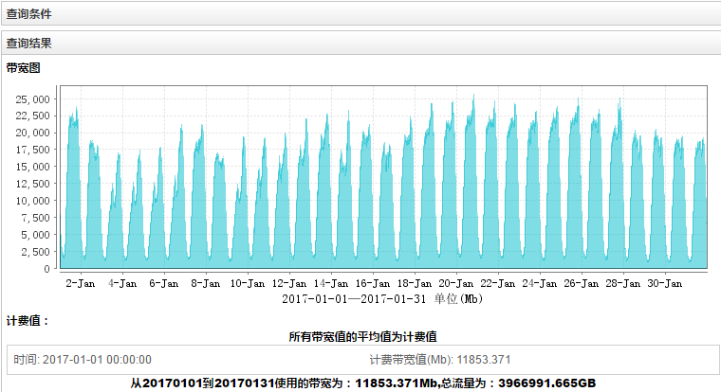
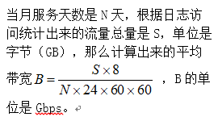
1月CDN计费带宽图
流量转换成平均带宽计算公式：
1月总流量：
S=3,893,225+73,766=3,966,992GB
（下载加速流量+页面加速流量）
1月CDN平均带宽：
11.9Gbps
(每月采购量（平均带宽）上限为16Gbps，超出16Gbps按照16Gbps结算 )

Slide 24
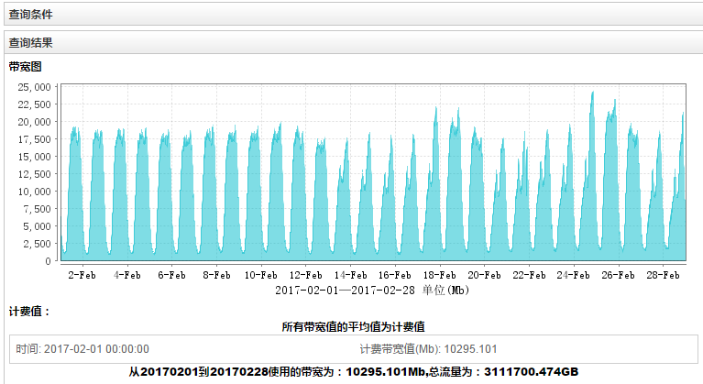
2月CDN计费带宽图
流量转换成平均带宽计算公式：
2月总流量：
S=3,045,879+65,821=3,530,774GB
（下载加速流量+页面加速流量）
2月CDN平均带宽：
10.3Gbps
(每月采购量（平均带宽）上限为16Gbps，超出16Gbps按照16Gbps结算 )

Slide 25
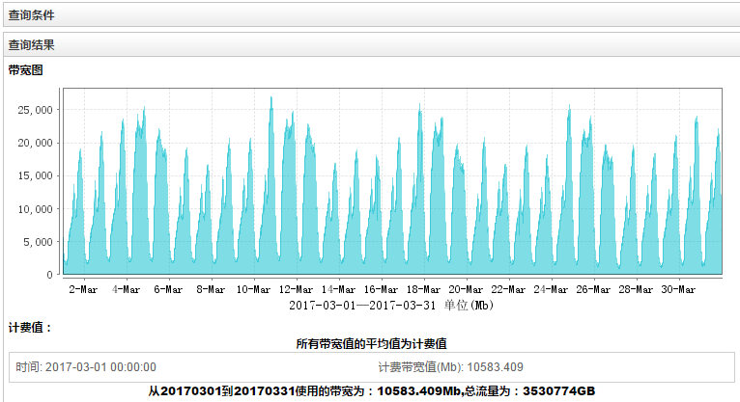
3月CDN计费带宽图
流量转换成平均带宽计算公式：
3月总流量：
S=3,462,357+68,417=3,530,774GB
（下载加速流量+页面加速流量）
10月CDN平均带宽：
10.6Gbps
(每月采购量（平均带宽）上限为16Gbps，超出16Gbps按照16Gbps结算 )

Slide 26

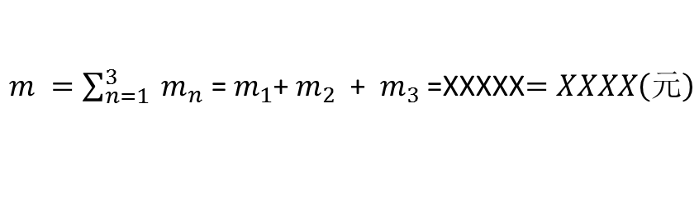
结款计算
2017年第一季度第一个月（1月）从1月1日服务，服务天数31天
31
M1=(x27348)
___
= (元)
*
31
2017年第一季度第二个月（2月）从2月18日服务，服务天数28天
28
___
= (元)
M1=(x27348)
*
28
2017年第一季度第三个月（3月）从3月1日服务，服务天数31天
31
M1=(x27348)
___
= (元)
*
31
2017年第一季度全款
$m =\sum_{n=1}^{3}{{ m}_{n}}$ = $m_{1}$+ $m_{2}$ + ${ m}_{3}$ =XXXXX$=XXXX\left(元\right)$
2017年第一季度应付款
$M=m × \frac{考核得分}{100}$ $=\left(元\right)$ $×\frac{}{100}= (元)$

Slide 27
目录 Content
考核内容
加速效果考核
（总80分）
故障投诉考核
（总10分）
服务质量考核
（总10分）
考核得分
结算
工作清单

Slide 28
2017年1月
2017年度CDN内容加速服务项目 2017年第1季度工作量清单
工总量统计期间范围：2017年1月01日至2017年1月31日
时间 | 业务类型 | 加速域名 | 1月CDN加速带宽最高值(单位：Mb） | 1月CDN加速带宽平均值(单位：Mb） | 1月CDN加速流量值(单位：GB） | 1月CDN加速总流量值(单位：GB） | 1月计费带宽(单位：GB） | 备注
1月 | 139邮箱 | images.139cm.com、image0.139cm.com、res.zone139.com、fun.mail.10086.cn | 398.991 | 91.537 | 30620.599 | 3966991.665 | 11。9 | 1. 当月服务天数是N天，根据日志访问统计出来的流量总量是S，单位是字节（GB），那么计算出来的平均带宽B=Sx8/(Nx24x60x60），B的单位是Gbps 2. 每月采购量（平均带宽）上限为10Gbps，超出10Gbps按照10Gbps结算
 | 飞信业务 | i-imgh.fetionpic.com 、manor.fetionpic.com 、redbag.rcscdn.fetionpic.com i-js.fetionpic.com 、minisite.fetionpic.com 、pa.rcscdn.fetionpic.com imgh.fetionpic.com 、show.fetionpic.com 、circle.rcscdn.fetionpic.com imgl.fetionpic.com 、showshare.fetionpic.com 、downloadM.fetion-portal.com imgs.fetionpic.com 、space.fetionpic.com 、download.fetion-portal.com i-res.fetionpic.com emshop.rcscdn.fetionpic.com liveupdate.fetion-portal.com dlrcs.fetion-portal.com portrait.rcscdn.fetionpic.com、 download2.fetion-portal.com download.fetiononline.com 、LiveupdateRCS.fetion-portal.com | 795.037 | 4.207 | 1404.983
 | 和生活 | *.wxcs.cn、ac.wxcs.cn、*.wap.wxcs.cn | 8.508 | 3.227 | 1078.319
 | 彩云 | caiyun.feixin.10086.cn、huodong.caiyun.feixin.10086.cn、mrp.weibo.10086.cn、caiyun.dnion.com | 98.068 | 6.064 | 2027.379
 | MM业务 | a1.mmarket.com、zjw.mmarket.com、apk.mmarket.com、apkopen.mmarket.com、apk1.mmarket.com、cdnpcapk.mmarket.com、app.mmarket.com、download.i139.cn、rs.base.mmarket.com、devfile.mmarket.com、devatt.mmarket.com、up.ap.mmarket.com、res1.mmarket.com、vbimg.mmarket.com、odp.mmarket.com、up.mmarket.com、i1.mm-img.mmarket.com、odpnj.mmarket.com、apps.cmdc.cc、hfres.mmarket.com、hf.mm.10086.cn | 25219 | 11289 | 3778144.207

Slide 29
2017年3月
2017年度CDN内容加速服务项目 2017年第1季度工作量清单
工总量统计期间范围：2017年2月01日至2017年2月28日
时间 | 业务类型 | 加速域名 | 2月CDN加速带宽最高值(单位：Mb） | 2月CDN加速带宽平均值(单位：Mb） | 3月CDN加速流量值(单位：GB） | 3月CDN加速总流量值(单位：GB） | 3月计费带宽(单位：GB） | 备注
3月 | 139邮箱 | images.139cm.com、image0.139cm.com、res.zone139.com、fun.mail.10086.cn | 324.34 | 94.443 | 28502 | 3966991.665 | 10.3 | 1. 当月服务天数是N天，根据日志访问统计出来的流量总量是S，单位是字节（GB），那么计算出来的平均带宽B=Sx8/(Nx24x60x60），B的单位是Gbps 2. 每月采购量（平均带宽）上限为10Gbps，超出10Gbps按照10Gbps结算
 | 飞信业务 | i-imgh.fetionpic.com 、manor.fetionpic.com 、redbag.rcscdn.fetionpic.com i-js.fetionpic.com 、minisite.fetionpic.com 、pa.rcscdn.fetionpic.com imgh.fetionpic.com 、show.fetionpic.com 、circle.rcscdn.fetionpic.com imgl.fetionpic.com 、showshare.fetionpic.com 、downloadM.fetion-portal.com imgs.fetionpic.com 、space.fetionpic.com 、download.fetion-portal.com i-res.fetionpic.com emshop.rcscdn.fetionpic.com liveupdate.fetion-portal.com dlrcs.fetion-portal.com portrait.rcscdn.fetionpic.com、 download2.fetion-portal.com download.fetiononline.com 、LiveupdateRCS.fetion-portal.com | 1968.919 | 4.033 | 1215.147
 | 和生活 | *.wxcs.cn、ac.wxcs.cn、*.wap.wxcs.cn | 8.713 | 3.505 | 1051.776
 | 彩云 | caiyun.feixin.10086.cn、huodong.caiyun.feixin.10086.cn、mrp.weibo.10086.cn、caiyun.dnion.com | 62.28 | 4.063 | 1223.802
 | MM业务 | a1.mmarket.com、zjw.mmarket.com、apk.mmarket.com、apkopen.mmarket.com、apk1.mmarket.com、cdnpcapk.mmarket.com、app.mmarket.com、download.i139.cn、rs.base.mmarket.com、devfile.mmarket.com、devatt.mmarket.com、up.ap.mmarket.com、res1.mmarket.com、vbimg.mmarket.com、odp.mmarket.com、up.mmarket.com、i1.mm-img.mmarket.com、odpnj.mmarket.com、apps.cmdc.cc、hfres.mmarket.com、hf.mm.10086.cn | 23833.565 | 9785.14 | 2957693.395

Slide 30
2017年3月
2017年度CDN内容加速服务项目 2017年第1季度工作量清单
工总量统计期间范围：2017年3月01日至2017年3月31日
时间 | 业务类型 | 加速域名 | 3月CDN加速带宽最高值(单位：Mb） | 3月CDN加速带宽平均值(单位：Mb） | 3月CDN加速流量值(单位：GB） | 3月CDN加速总流量值(单位：GB） | 3月计费带宽(单位：GB） | 备注
3月 | 139邮箱 | images.139cm.com、image0.139cm.com、res.zone139.com、fun.mail.10086.cn | 351.735 | 106.568 | 35659.24 | 3530774 | 10.6 | 1. 当月服务天数是N天，根据日志访问统计出来的流量总量是S，单位是字节（GB），那么计算出来的平均带宽B=Sx8/(Nx24x60x60），B的单位是Gbps 2. 每月采购量（平均带宽）上限为10Gbps，超出10Gbps按照10Gbps结算
 | 飞信业务 | i-imgh.fetionpic.com 、manor.fetionpic.com 、redbag.rcscdn.fetionpic.com i-js.fetionpic.com 、minisite.fetionpic.com 、pa.rcscdn.fetionpic.com imgh.fetionpic.com 、show.fetionpic.com 、circle.rcscdn.fetionpic.com imgl.fetionpic.com 、showshare.fetionpic.com 、downloadM.fetion-portal.com imgs.fetionpic.com 、space.fetionpic.com 、download.fetion-portal.com i-res.fetionpic.com emshop.rcscdn.fetionpic.com liveupdate.fetion-portal.com dlrcs.fetion-portal.com portrait.rcscdn.fetionpic.com、 download2.fetion-portal.com download.fetiononline.com 、LiveupdateRCS.fetion-portal.com | 390.29 | 4.423 | 1477.229
 | 和生活 | *.wxcs.cn、ac.wxcs.cn、*.wap.wxcs.cn | 11.491 | 4.386 | 1467.127
 | 彩云 | caiyun.feixin.10086.cn、huodong.caiyun.feixin.10086.cn、mrp.weibo.10086.cn、caiyun.dnion.com | 73.518 | 3.219 | 1076.721
 | MM业务 | a1.mmarket.com、zjw.mmarket.com、apk.mmarket.com、apkopen.mmarket.com、apk1.mmarket.com、cdnpcapk.mmarket.com、app.mmarket.com、download.i139.cn、rs.base.mmarket.com、devfile.mmarket.com、devatt.mmarket.com、up.ap.mmarket.com、res1.mmarket.com、vbimg.mmarket.com、odp.mmarket.com、up.mmarket.com、i1.mm-img.mmarket.com、odpnj.mmarket.com、apps.cmdc.cc、hfres.mmarket.com、hf.mm.10086.cn | 2573.467 | 10413.838 | 3474058.467

Slide 31
请领导指示

